Slide 1
Představení plánu aktivit Odboru projektového řízení
Vojtěch Žabka

Slide 2
CÍLE
Dosáhnout koordinovaného postupu v řízení projektů MHMP od přípravy a schválení až po realizaci a ukončení projektu - ZÁVAZNÁ METODIKA/SMĚRNICE
Zrychlit řízení i rozhodovací procesy v realizaci projektů
STANDARDIZACE PROCESŮ
Komunikovat množství MHMP realizovaných projektů a jejich naplňování veřejnosti - PREZENTACE VEŘEJNOSTI
Zlepšit spolupráci a komunikaci o projektech mezi jednotlivými úrovněmi řízení MHMP

Slide 3
Úkoly pro odbor projektového řízení

Slide 4
ÚKOLY
Připravit závaznou směrnici řízení projektů pro odbory MHMP
  Standardizuje procesy a dokumentaci
Zahájit činnost projektové kanceláře
  Metodická pomoc a projektový dohled pro odbory MHMP
  Portfolio management - centralizovaný přehled o stavu projektů MHMP
  Koordinace s projektovými kancelářemi MO
  Odborný garant systémů pro PŘ (Open Project, Projektový SP)
Koordinovat komplexní projekty
  Koordinace projektů realizovaných napříč organizační strukturou MHMP a MO

Slide 5
Implementace projektového řízení a řešení
Open Project

Slide 6














Veřejnost
Veřejnost
Radní, ředitelé, PRI (PMO)
Informace o projektech
Finance
Reporting
/
DataHub
Registr smluv
Finanční reporting
Výběrová řízení
TED - Usnesení RHMP/ZHMP
Uživatelé

Slide 7
Product Breakdown Structure
Dokončeno
Technicky připravit Open Project
Probíhá
Zadání pilotních projektů do OP
A. Open Project
Nezahájeno
Zadání klíčových projektů do OP
Rollout na veškeré projekty MHMP
Projektové řízení na MHMP
B. Integrace Open Project na další systémy
Technicky připravit integraci OP
Další kroky integrace OP
Finanční report pro Golemio BI
C. Implementace ŘP do MHMP a převzetí do provozu
Příručka pro uživatele Open Project
Obecně závazná směrnice PŘ
Založení PMO

Slide 8
Projekty vedené v Open Project
Zadání pilotních projektů do OP
  1. Velké dopravní stavby (D 0 – 511, D 0- 518 a 519, D 0 - 520, MO, Metro D, železnice na letiště, průmyslový okruh)
  2. Opravy mostů (Hol. – Karlín, Trojská lávka, Dvorecký, Barrandovský, Hlávkův, Jiráskův, Libeňský, Palackého most)
  3. Postup odemykání brownfieldů (Bubny, Nové dvory, Nákladové nádraží Žižkov, Palmovka, Budějovická, Koncertní sál)
  4. Projekty digitalizace (z 41 projektů je 23 Done, 13 In progress, 5 Planed)
  Plnění do 28.2.2021
Zadání klíčových projektů do OP
  Klíčové projekty – primárně ty, nad kterými má být projektový dohled budou zveřejněny pro veřejnost (marketingově zajímavé). Maximálně 80 projektů (vše výše uvedené + projekty DPP, TSK, IPR, OICT…)
  Je potřeba zajistit mandát pro vyžadování dat a reportingu od městských společností – většinu klíčových projektů realizuje DPP, TSK, IPR.
  Plnění do 31.5.2021
Rollout na veškeré projekty MHMP
  1. Postup bude potvrzen i s ředitelem MHMP

Slide 9
Open Project

Slide 10
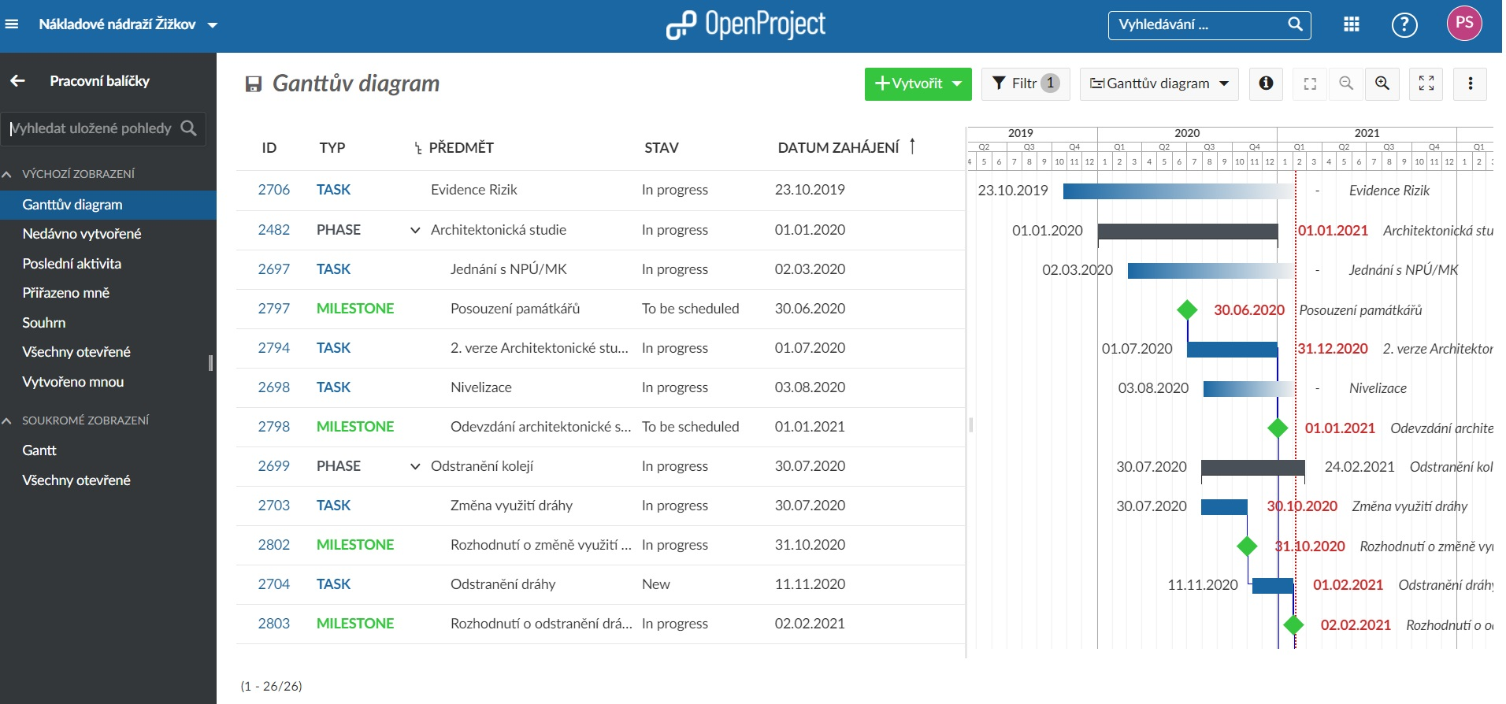

Slide 11
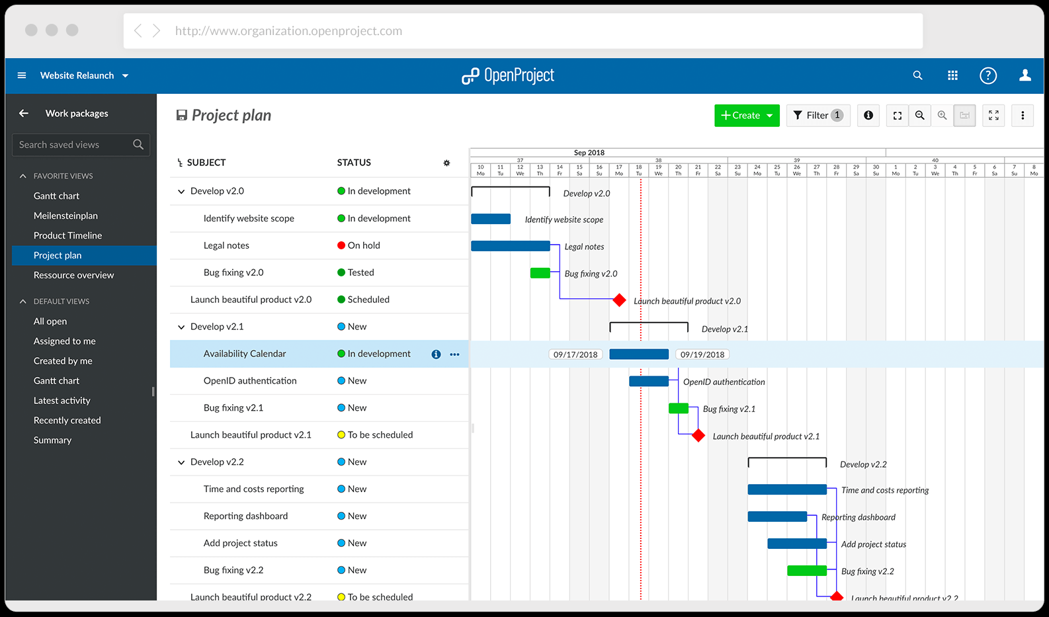
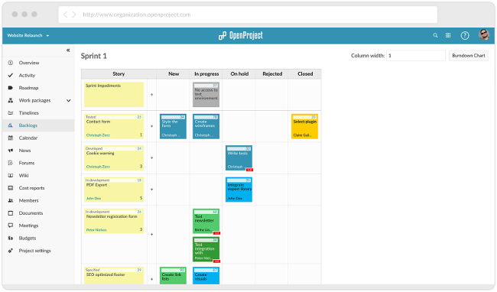

Slide 12
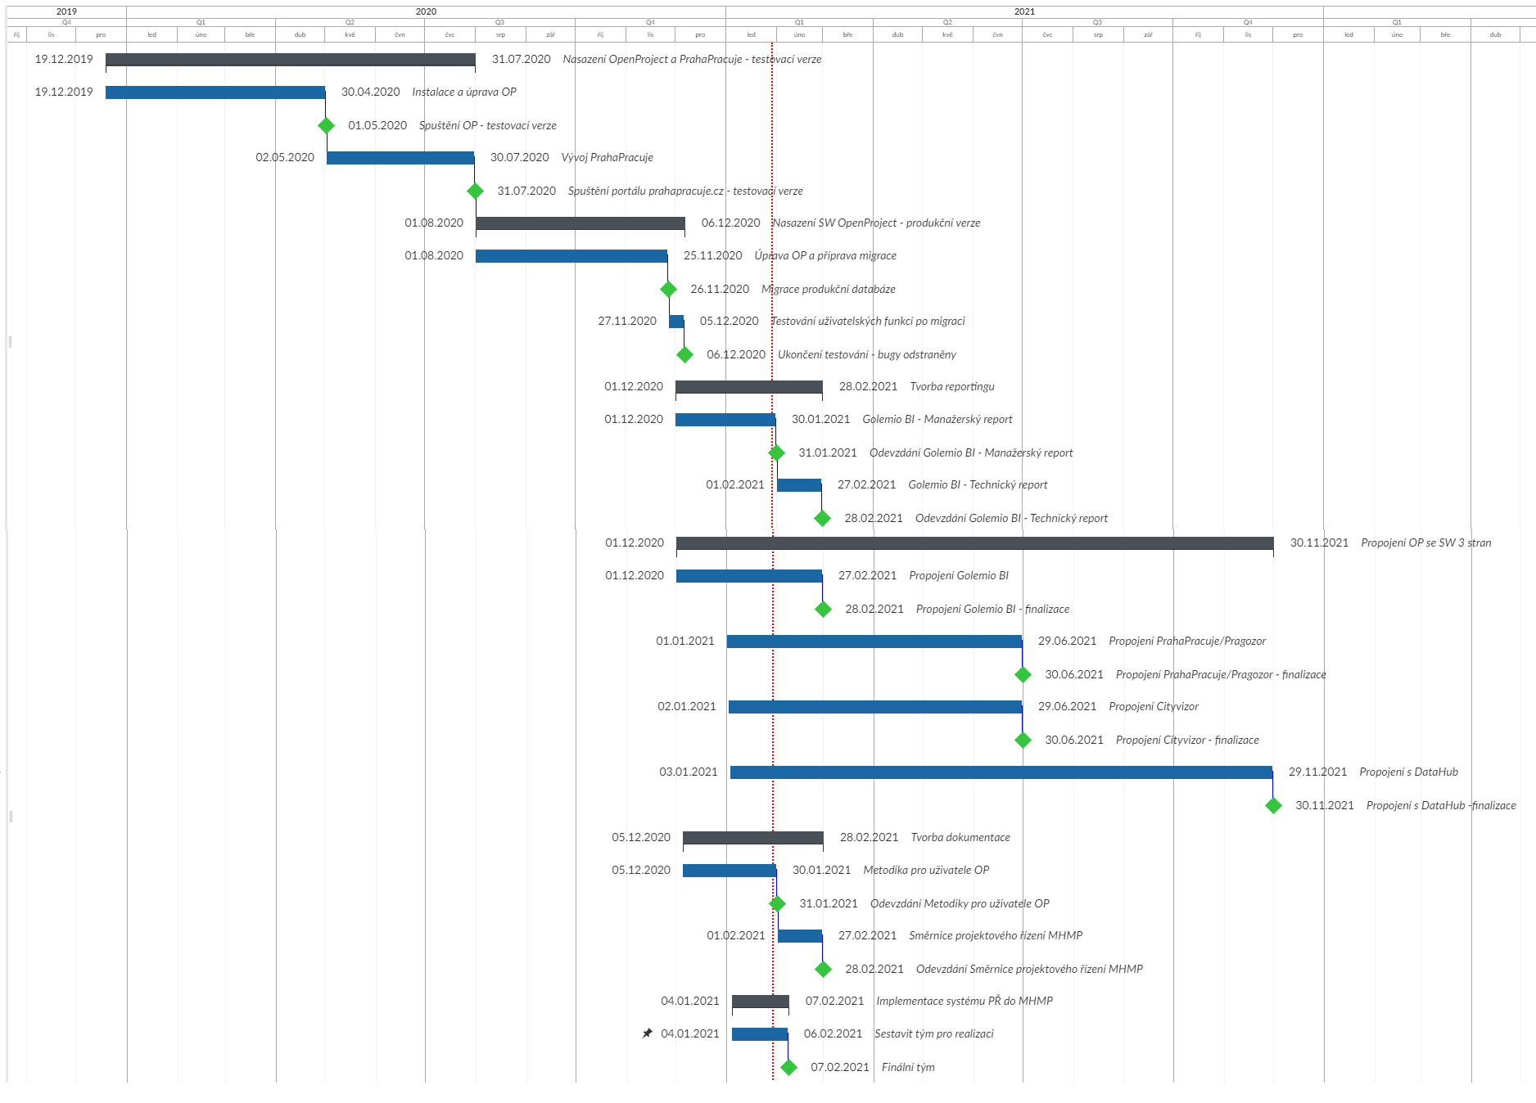

Slide 13
Golemio Dashboard

Slide 14
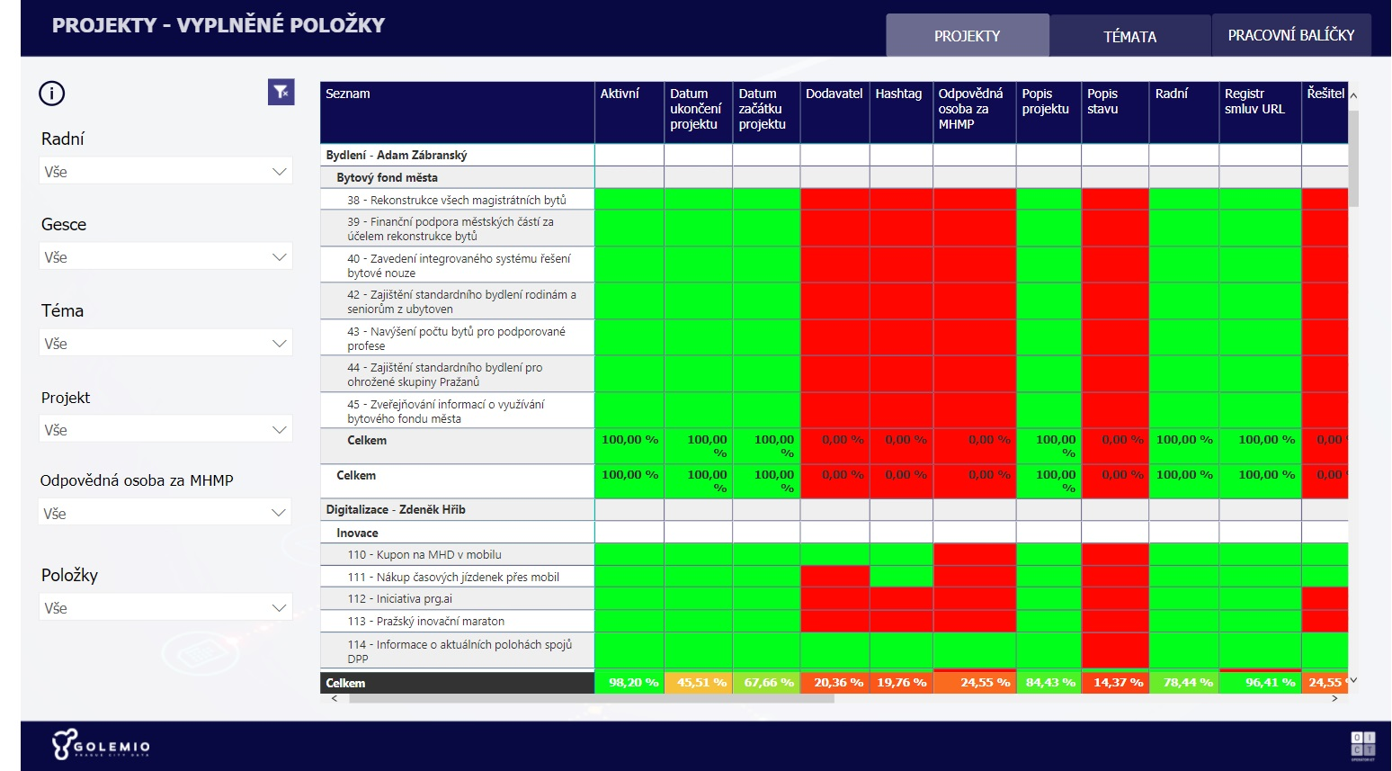

Slide 15
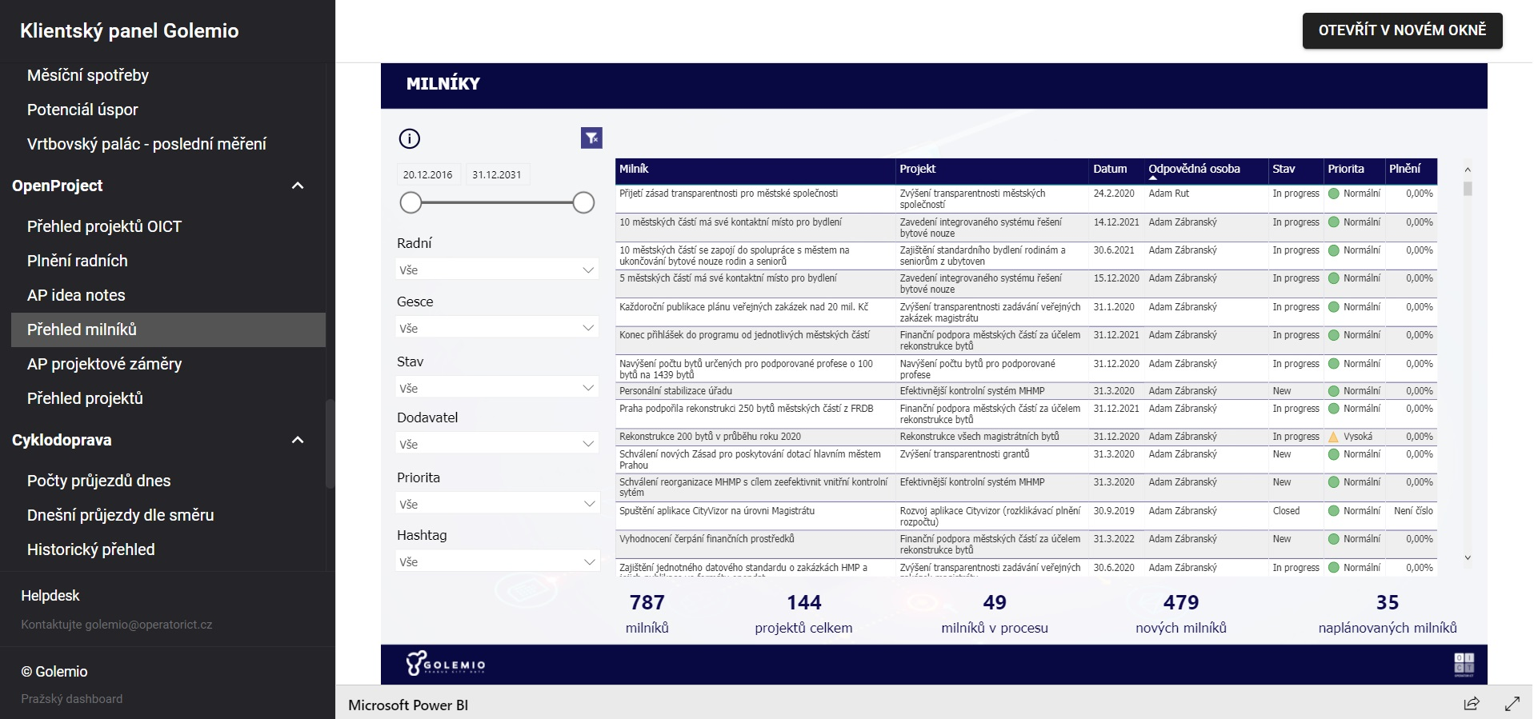

Slide 16
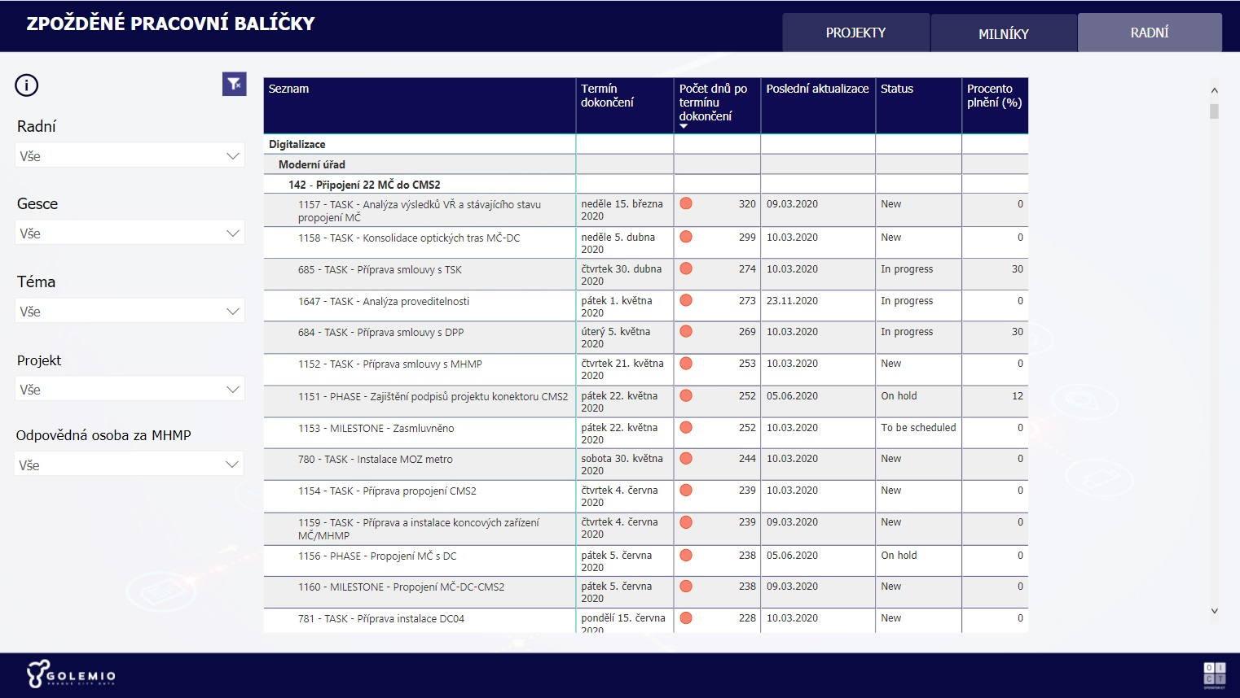

Slide 17
Praha Pracuje

Slide 18
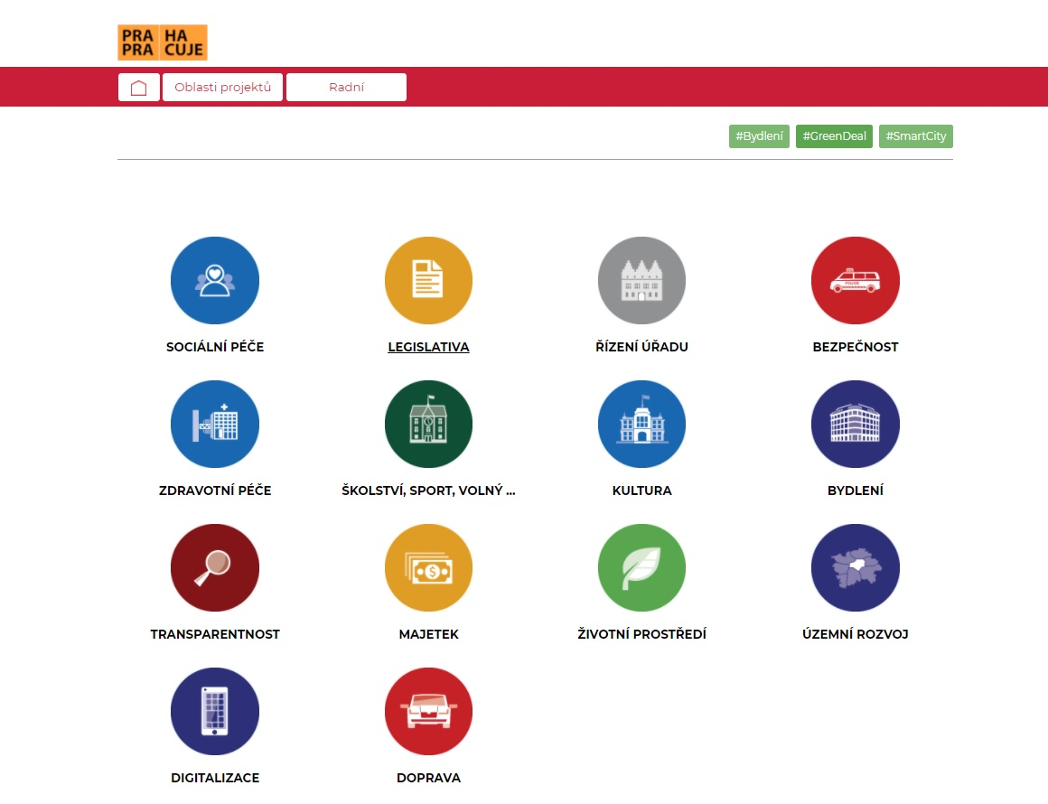

Slide 19
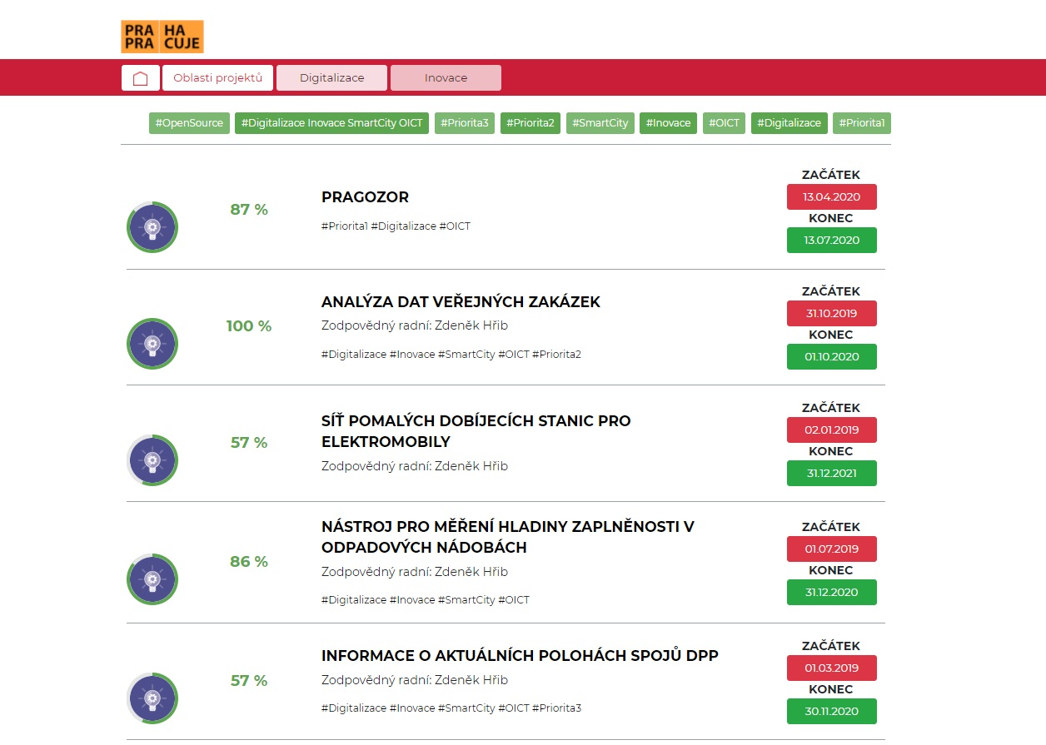

Slide 20
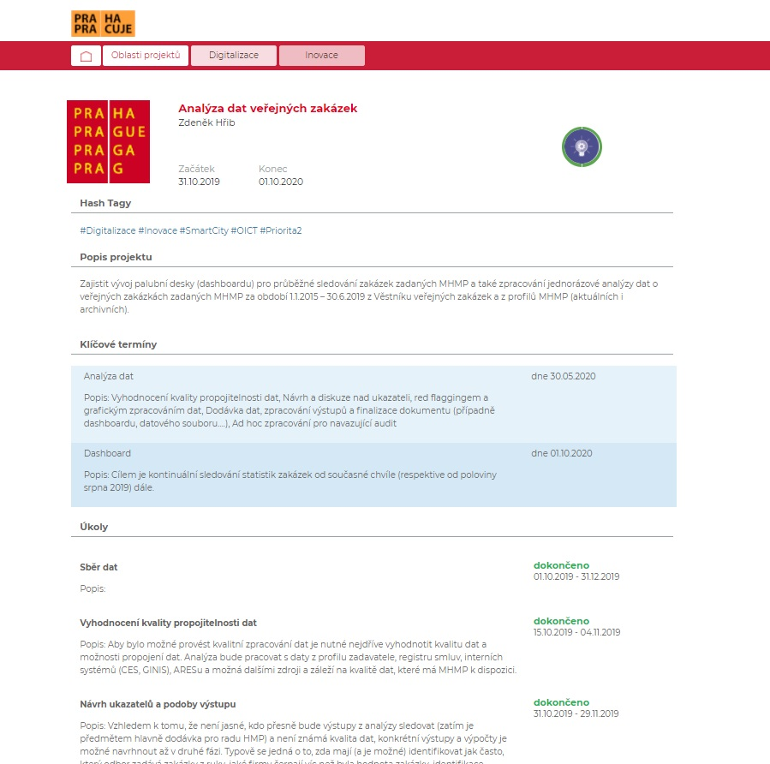

Slide 21
Děkuji za pozornost

